Slide 1
Презентация на тему: работа с 3ds max и полигоны
Подготовил: Дьяков А.С.
Преподаватель: Жирнова Ю.В.

Slide 2

план
Открытие Файла
Полигон
Полигональное моделирование
Начало работы с полигональным моделированием
Пример

Slide 3
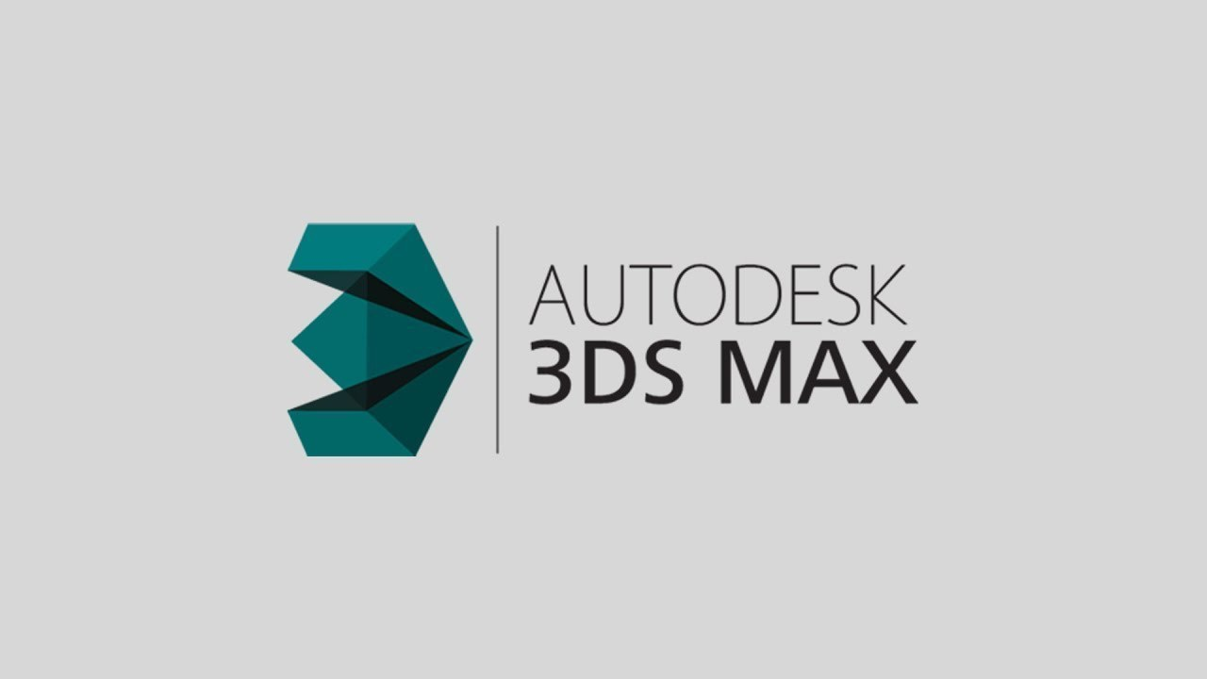
Открытие Файла
Файлы с расширением .max открываются в программе 3ds max стандартным способом.

Slide 4
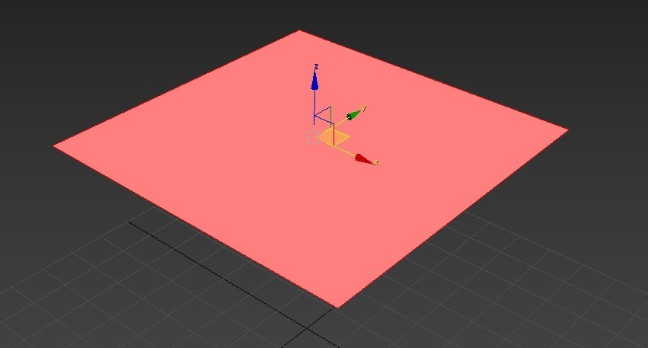
Полигон
Полигон — плоскость, состоящая из нескольких точек в пространстве, соединённых рёбрами.

Slide 5
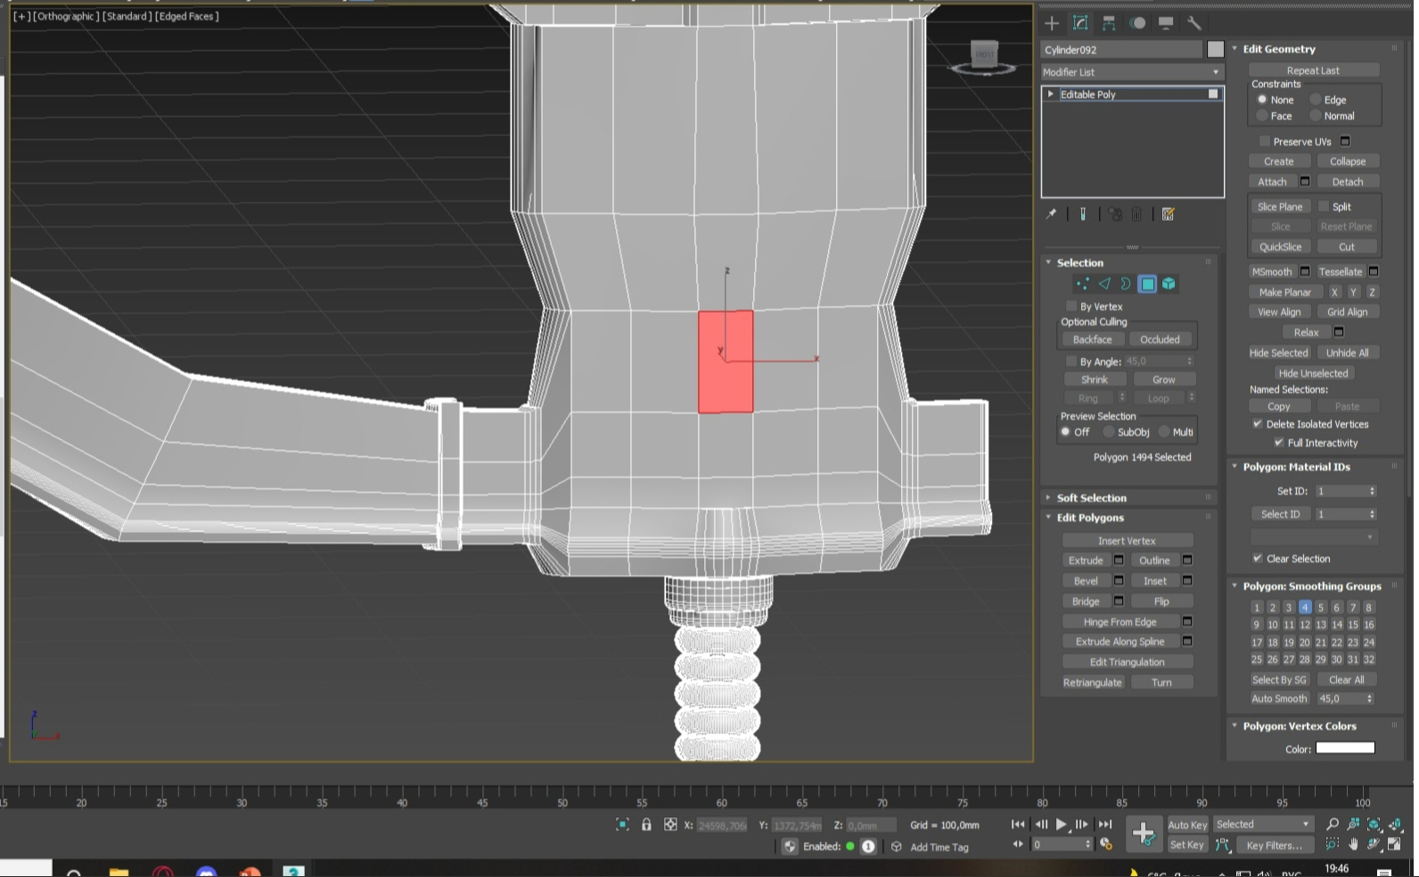
полигональное моделирование
Полигональное моделирование — это один из видов трёхмерного моделирования, позволяющий моделировать любой объект (ну или почти любой) и за счёт соединения полигонов создавать из них группы и формировать нужный облик модели.

Slide 6
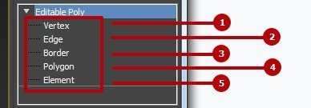
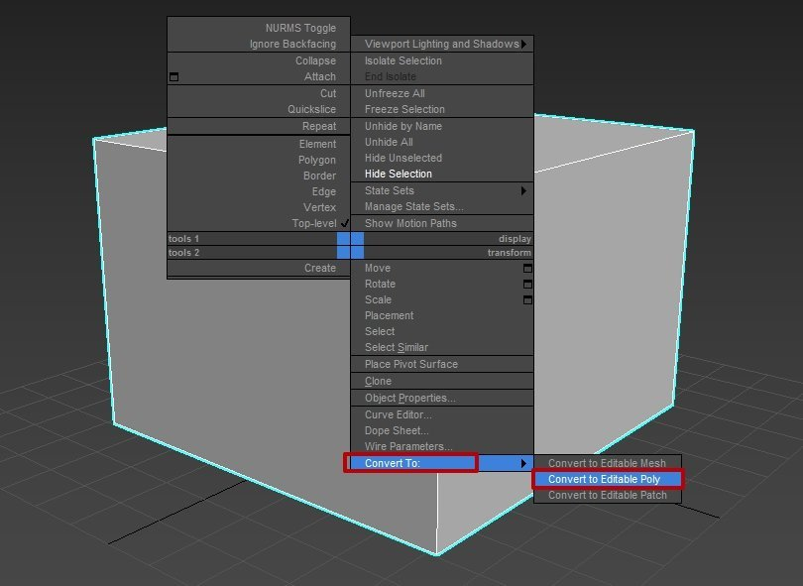
Начало работы с полигональным моделированием
Создаём объект для работы и конвертируем его в Editable Poly
Рассмотрим подобъекты Editable Poly:
Vertex (вершины)
Edge (рёбра)
Border (граница)
Polygon (полигон)
Element (элемент)

Slide 7
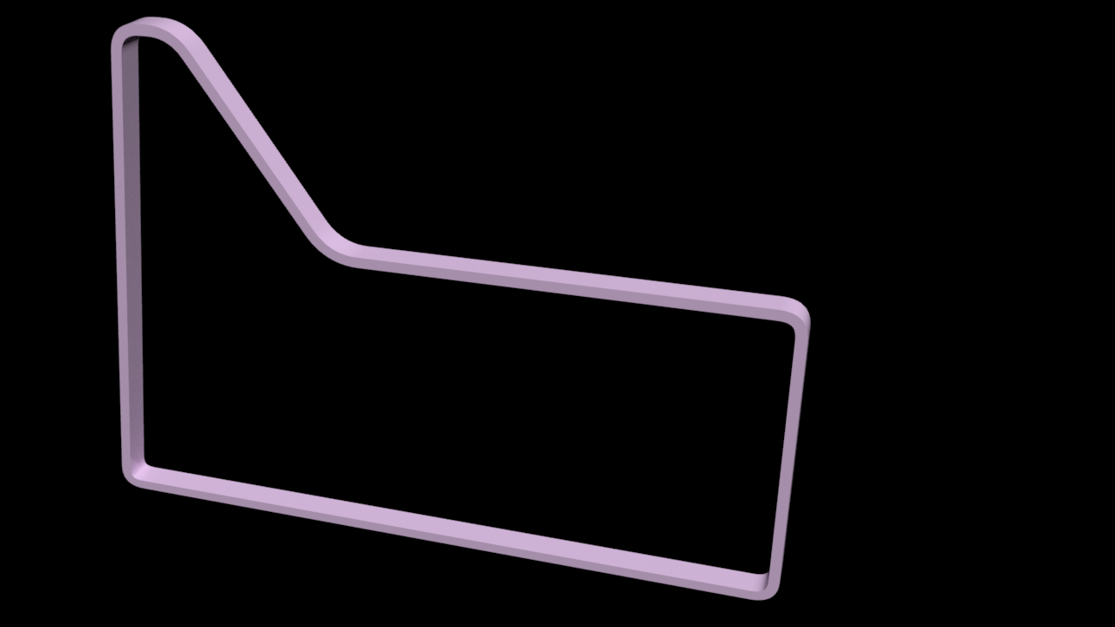
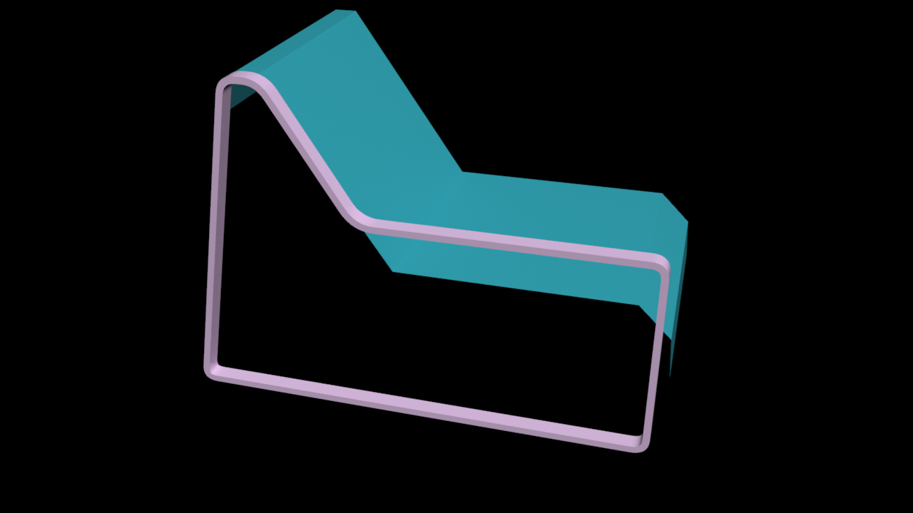
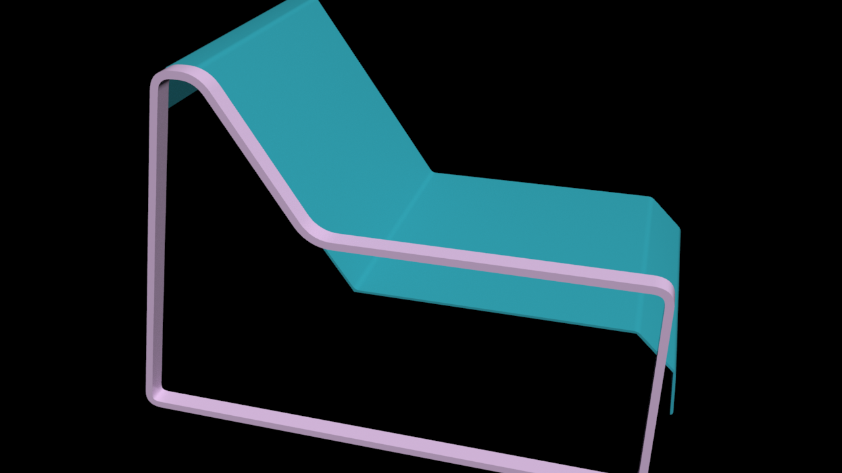
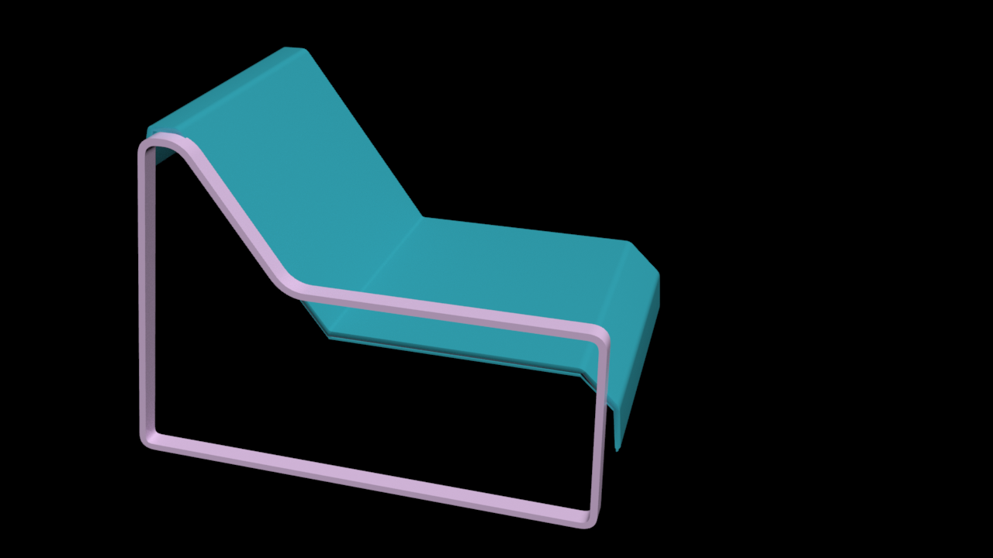
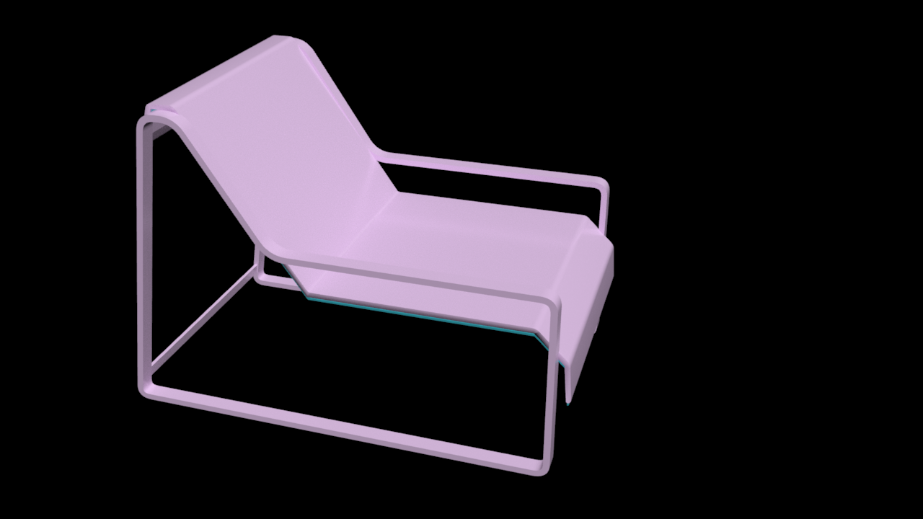
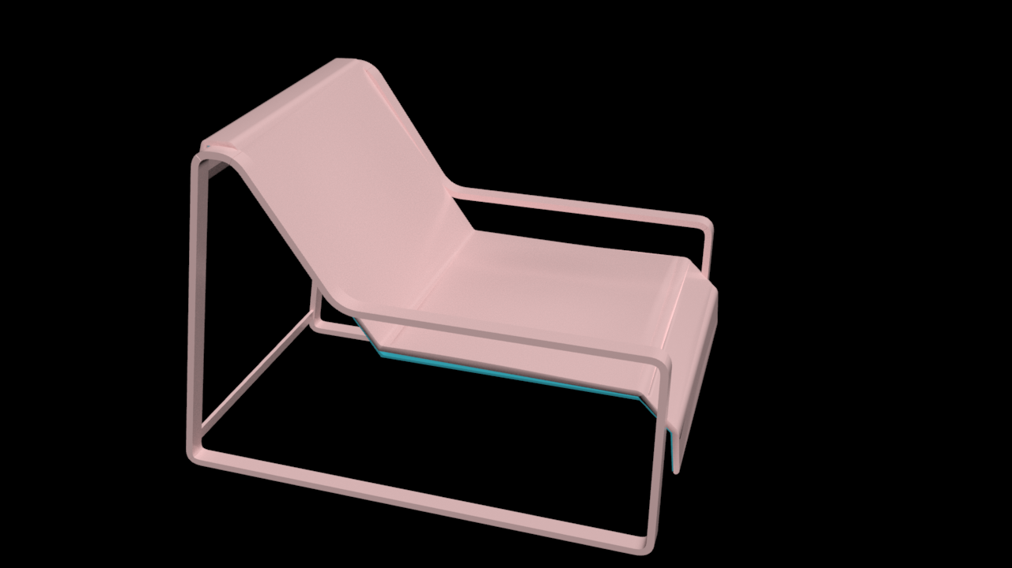
Пример

Slide 8

Спасибо за внимание

